Slide 1

Curs 4
Click School
26 octombrie 2022

Slide 2

AGENDĂ
Instrucțiuni repetitive
Mai multe exerciții :)
#weareclickschool

Slide 3

Instrucțiunile repetitive
#weareclickschool

Slide 4
Instrucțiunile repetitive
utilizate pentru a executa cod de mai multe ori
#weareclickschool

Slide 5
Instrucțiunile repetitive
utilizate pentru a executa cod de mai multe ori
număr cunoscut de pași
#weareclickschool

Slide 6
Instrucțiunile repetitive
utilizate pentru a executa cod de mai multe ori
număr cunoscut de pași
număr necunoscut de pași - cât timp o expresie este adevărată
#weareclickschool

Slide 7

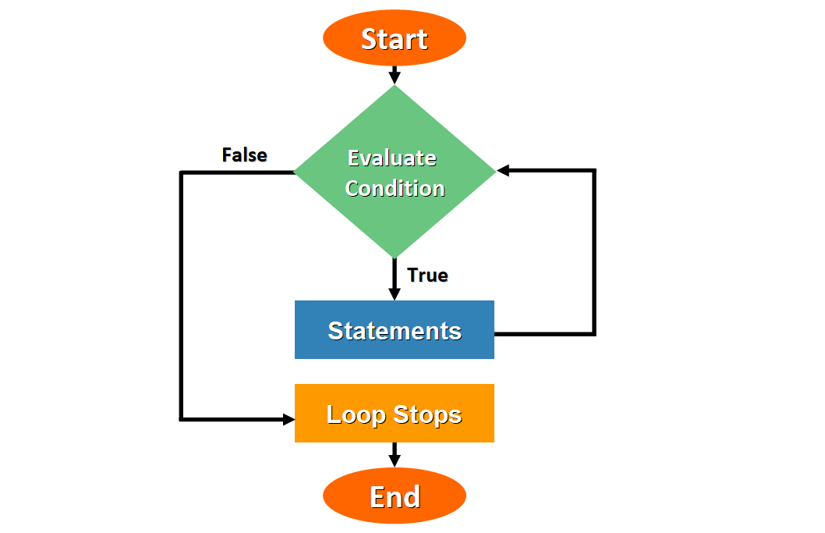
WHILE (CÂT TIMP)
Sintaxa:
while (conditie) {
// instrucțiuni
}
Exemplu:
let i=0 while (i<5){
console.log(”Numarul ” + i);
i++;
}
#weareclickschool

Slide 8
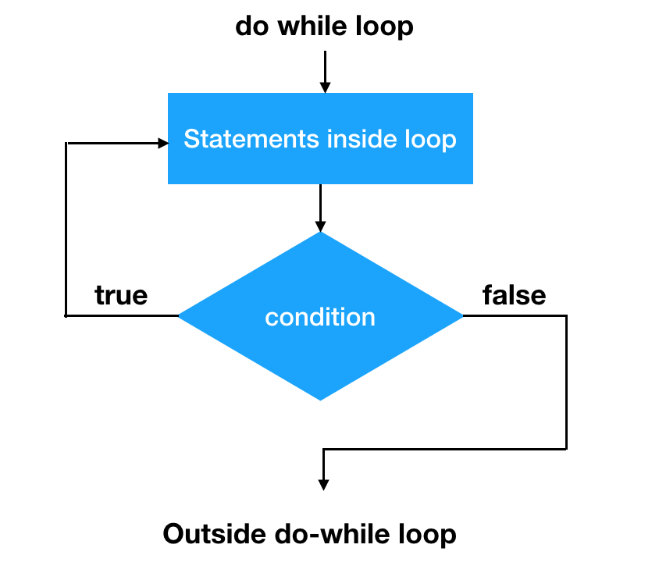
DO… WHILE (EXECUTĂ… CÂT TIMP)
Sintaxa:
do{
// instrucțiuni
}while (conditie)
Exemplu:
let i=0 do{
console.log(”Numarul ” + i);
i++;
}while (i<5)
#weareclickschool

Slide 9
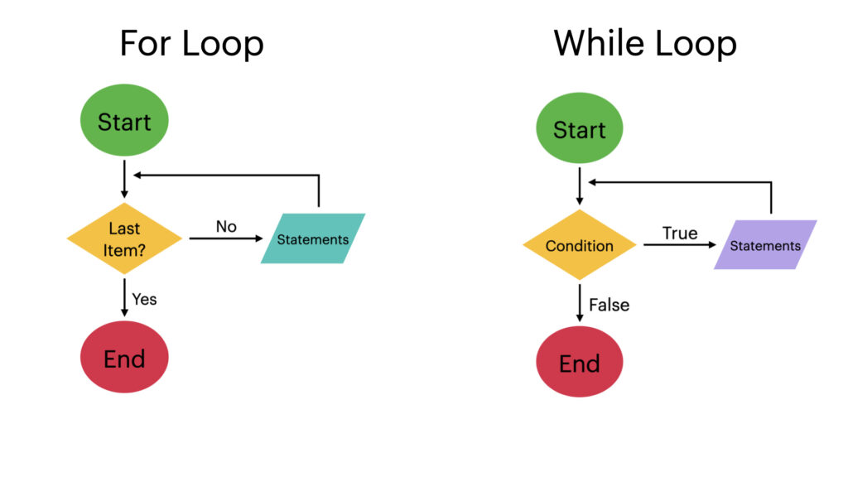
FOR (PENTRU)
Sintaxa:
for (expresia 1; expresia 2; expresia 3) {
// instrucțiuni
}
Exemplu:
for (let i=0; i<5; i++){
console.log(”Numarul ” + i);
}
#weareclickschool

Slide 10

Pauză
#weareclickschool

Slide 11


Exerciții
#weareclickschool

Slide 12
Exerciții
Afișați toate numerele pare până la un număr dat n
Afișați suma numerele până la un număr dat n
Câte cifre are un număr n?
Tabla înmulțirii la un număr n
Afișați un triunghi de caractere * (numărul de rânduri va fi n)
#weareclickschool

Slide 13
Final thoughts
Întrebări, feedback

